Slide 1

Présentation du projet 4 de la formation développeur web
Openclassrooms
Planifiez le développement du site de votre client Présentation de la solution technique
CALDICOTE JOSEPH - 06/2023

Slide 2
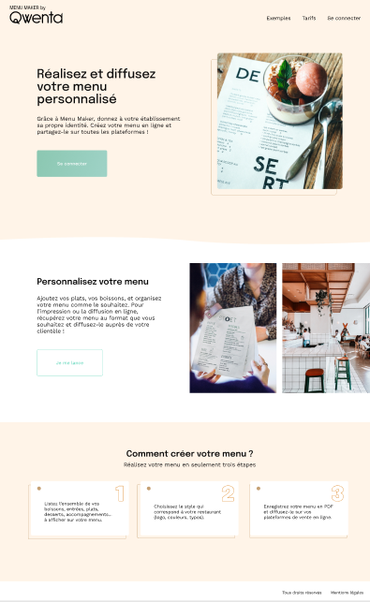

Présentation maquette : quelques éléments -Accueil
En tenant compte des besoins fonctionnels : la page d’accueil du site
-Le projet sera développé sous un framework MERN (MongoDB, Express, React, Node)
Pour l’interface utilisateur nous avons choisi React pour sa réactivité et son écosystème de plugins.

Slide 3
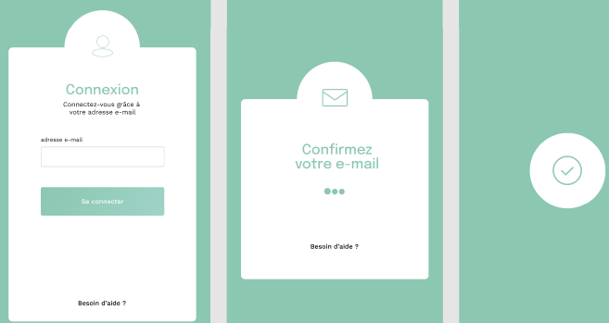
Présentation maquette : quelques éléments -Connexion
La bannière de connexion pour les utilisateurs sera gérée avec : -React-modal pour des modales optimisées -Passport.js pour des étapes robustes d'authentifications

Slide 4
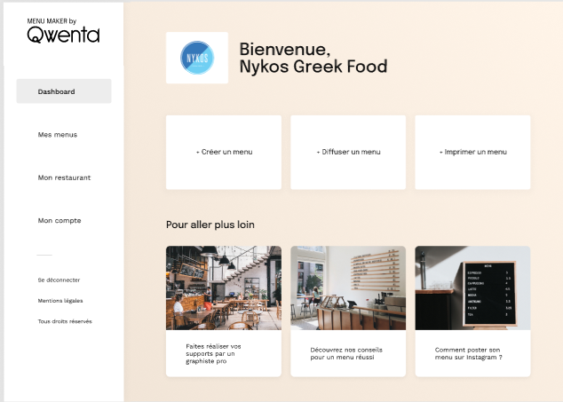
Présentation maquette : quelques éléments-Dashboard
En combinant plusieurs plugins de l'écosystème React, nous pouvons obtenir le dashboard suivant MongoDB va être sollicité afin de gérer le stockage des menus et leurs apparences

Slide 5
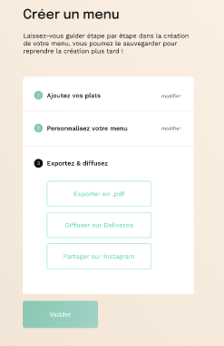
Présentation maquette : quelques éléments -Menu PDF
Via la librairie React-pdf , nous pouvons sortir le menu sous format PDF

Slide 6





Architecture technique du projet
Suite à l’étude des spécifications fonctionnelles , nous allons nous appuyer sur l’architecture suivante pour répondre aux besoins du projet Menu maker by Qwenta:
FRONT-END
BACK-END
DB
API
Affichage des menus
Traitement des données
Stockage des menus

Slide 7
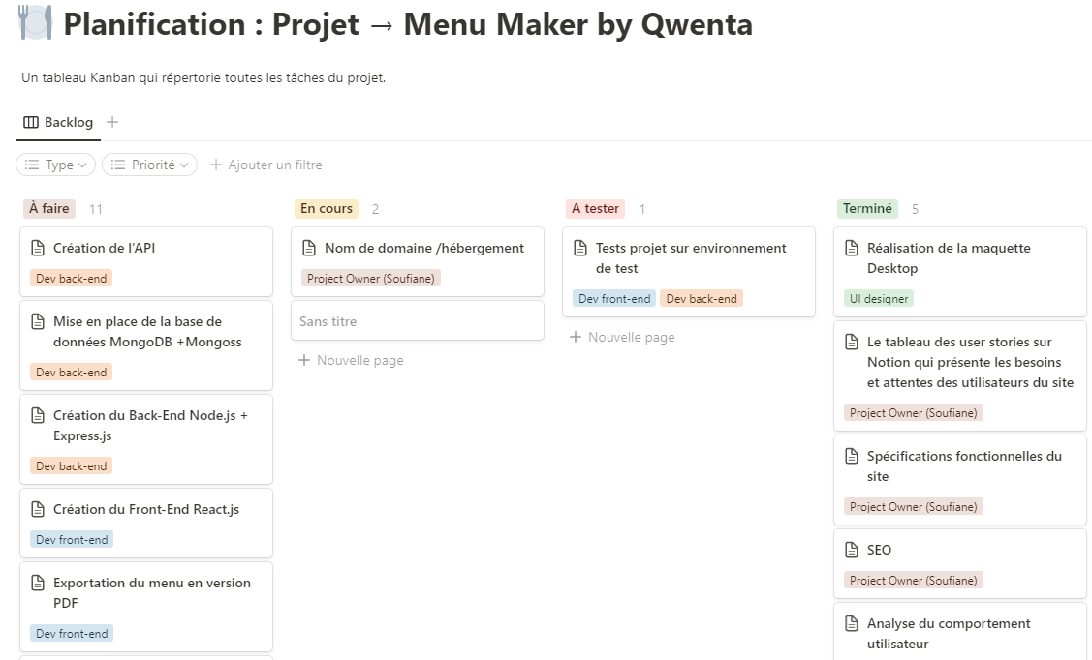
Présentation de la planification - Le tableau Kanban
Le tableau Kanban, réalisé avec l’outil Notion, qui répertorie toutes les tâches du projet en fonction des besoins fonctionnels :

Slide 8
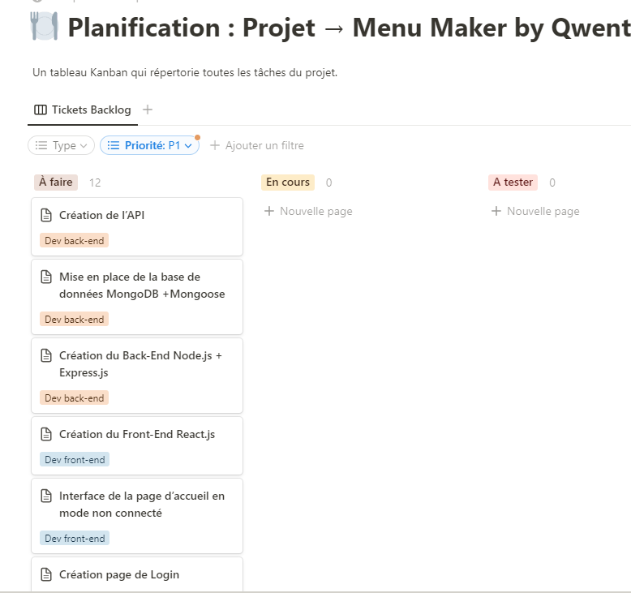
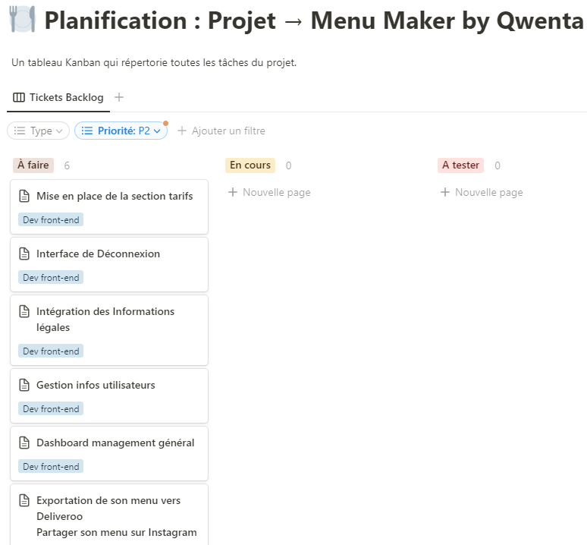
Le tableau Kanban -Priorité des tâches
Au niveau du tableau Kanban , les tâches priorisées selon les besoins du projet :

Slide 9


Les besoins en développement
Sur la partie ressources , nous aurons 4 développeurs:
-2 développeurs Front-End -2 développeurs Back-End
En plus de la réunion avec votre équipe toutes les 2 semaines, notre équipe reste en communication avec la votre via Teams

Slide 10
Présentation de la planification - Estimation pour réalisation du projet
L’estimation pour la réalisation du projet est sur 2 mois en suivant une méthode agile.
Durée estimée du projet 2 mois
Réunion avec le client toutes les 2 semaines

Slide 11

Notre méthodologie de développement agile
1- Approche itérative et flexible pour le développement de votre projet. 2- Collaboration active tout au long du processus de développement.
3- Priorisation des fonctionnalités en fonction de la valeur métier et de vos besoins.
4- Collaboration étroite et la communication régulière au sein de notre équipe. 5- Réactivité suite aux retours et résultats pour ajuster les tâches et les objectifs.

Slide 12
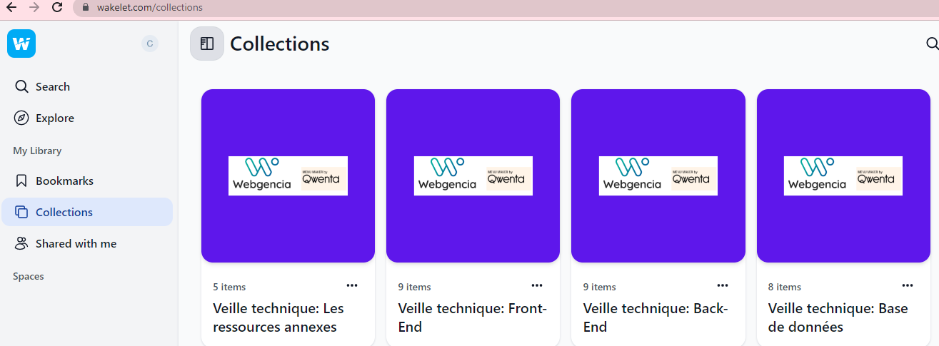
Support de Veille technique
Nous avons choisi Wakelet comme outil de veille pour le projet : Menu Maker by Qwenta. Lien vers les collections: Front-End :https://wakelet.com/wake/TLObXVvcL7g0AeTsgubl_ Back-End :https://wakelet.com/wake/E-_4Hd_Y8cHQLwhD1C15b Base de données :https://wakelet.com/wake/97oRL759Skl5DmGd0fxiw Les ressources externes :https://wakelet.com/wake/f4CvSv4Ma0tQ44t3fLiFm

Slide 13

Prochaine étape si accord client
Si décision positive quant à la suite du projet , nous allons nous concentrer sur une maquette fonctionnelle afin de vous présenter un aperçu du produit final.

Slide 14

Vos questions

